Slide 1

IMPORTANTE
Esto es un template, haga una copia local en su PC para hacer las adaptaciones que necesite para su presentación​

Slide 2







Slide 3


Somos una empresa de tecnología especializada en soluciones de Omnicanalidad y Comercio Unificado
Ofrecemos soluciones para el comercio minorista desde hace más de 30 años en diversos países de América Latina

Slide 4
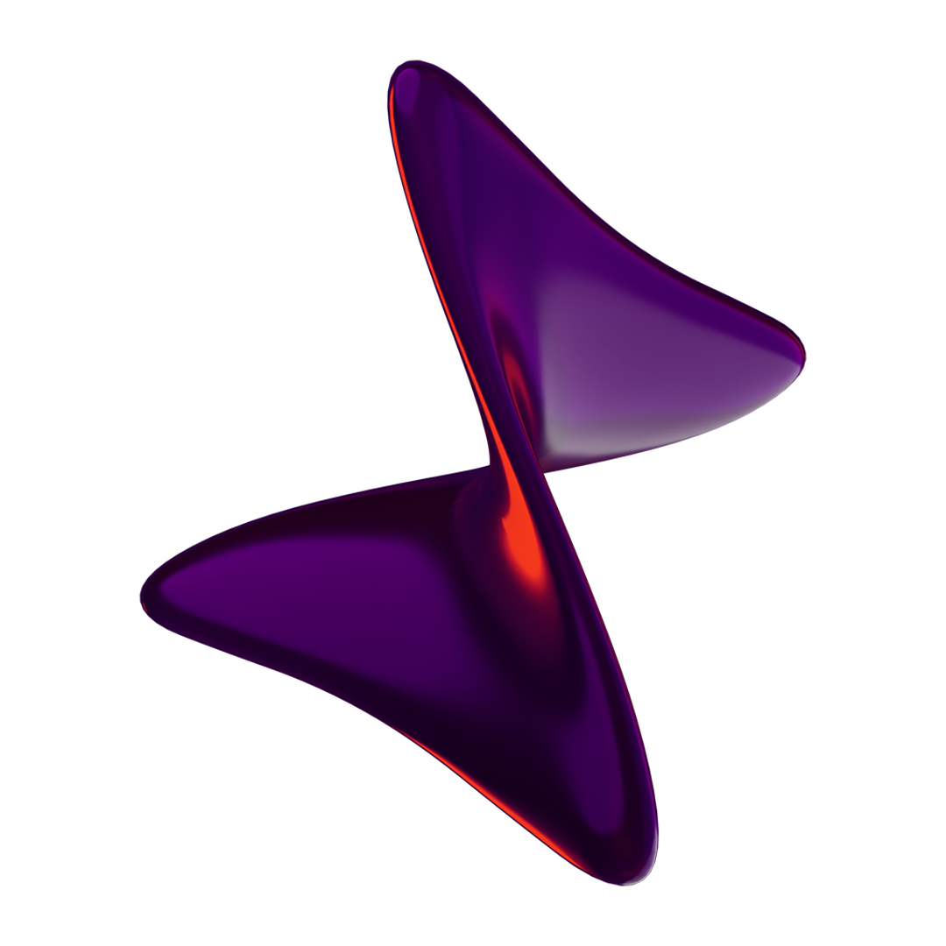

Gestiona los distintos tipos de comisiones y visualizá los objetivos cumplidos.
Automatiza el pago de remuneraciones variables a sus colaboradores, ahorrando tiempo, dinero y brindando mayor transparencia.
Napse Prize es una herramienta que facilita la gestión de los distintos tipos de comisiones que se calculan en una tienda o sucursal. Su alcance estará sujeto a las reglas por producto que establezca un negocio, las metas por cantidad de piezas, combos vendidos y la cantidad de montos acumulados por ventas realizadas.

Slide 5

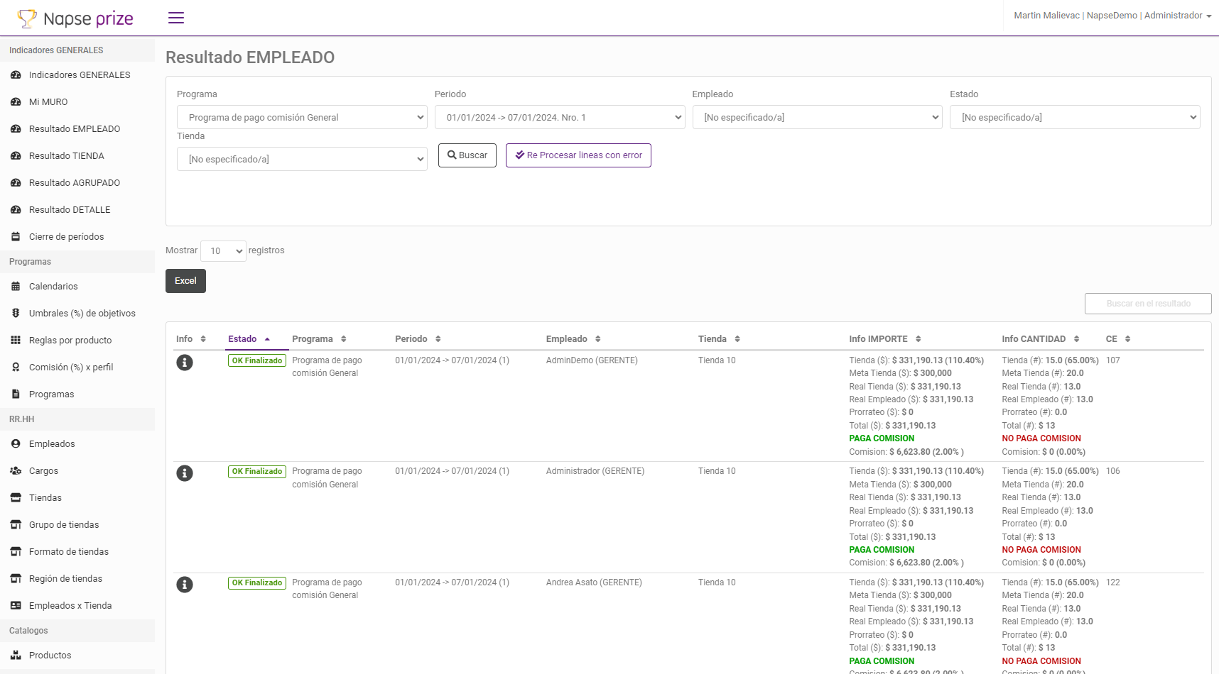



EFICIENCIA AUTOMATIZADA
Con PRIZE, ya no es necesario realizar cálculos complejos, utilizando planillas o estar horas con la calculadora, intentando entender el valor a pagar.

Slide 6
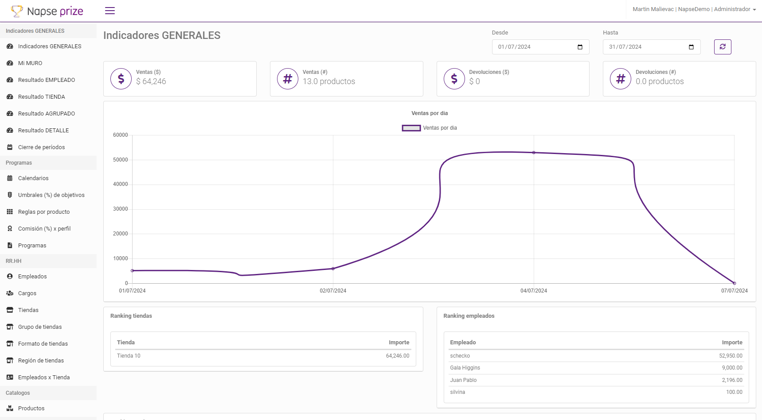
INTEGRACÓN SIMPLE
Su empresa se conecta con PRIZE en forma muy simple, a través de API estándar.
Somos compatibles con cualquier solución.

Slide 7
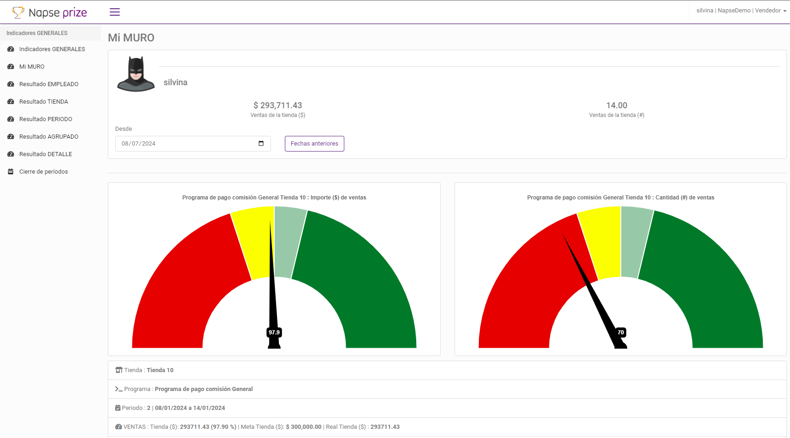
VISIÓN CLARA Y TRANSPARENTE
Los vendedores, cuentan con la posibilidad de seguir desde sus móviles la evolución de sus metas, en tiempo real, garantizando la transparencia.

Slide 8
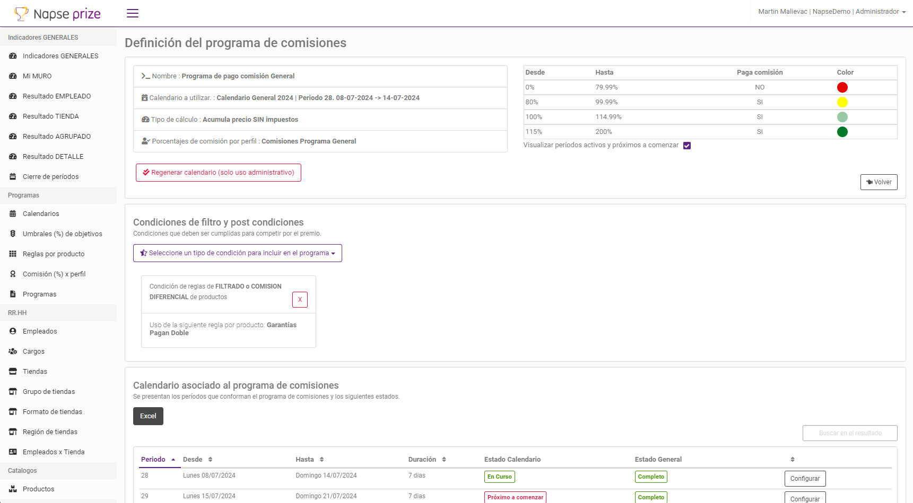
MENOS ERRORES, MÁS AHORRO
Eliminando la posibilidad de abonar de más, podemos concentrar el foco en otros aspectos relacionados al crecimiento.

Slide 9








Beneficios que obtendrá su empresa
CONFORMIDAD LEGAL
Nuestra solución brinda las herramientas para que la configuración se adecúe a la legislación eliminando el riesgo de diferencias o multas.
SOPORTE TECNICO
Napse ofrece soporte técnico rápido y eficaz para apoyar en la operación.
VISIÓN CLARA Y METAS ALCANZADAS
La solución ofrece múltiples informes que presentan en forma transparente y clara, el desarrollo y cumplimentación de objetivos.
EFICIENCIA OPERACIONAL
Al eliminar procesos manuales, PRIZE aumenta la eficiencia operacional y libera tiempo para actividades estratégicas, aumentando así, productividad de su empresa.
CONFIANZA, MOTIVACIÓN
La transparencia con la que la solución presenta la información a la operación y gerencia permite eliminar fricciones y motivar a un foco netamente destinado a cumplir los objetivos.

Slide 10


MUCHAS GRACIAS
Nombre y apellido
Cargo
mail@mail.com
11.1111.1111

